Slide 1
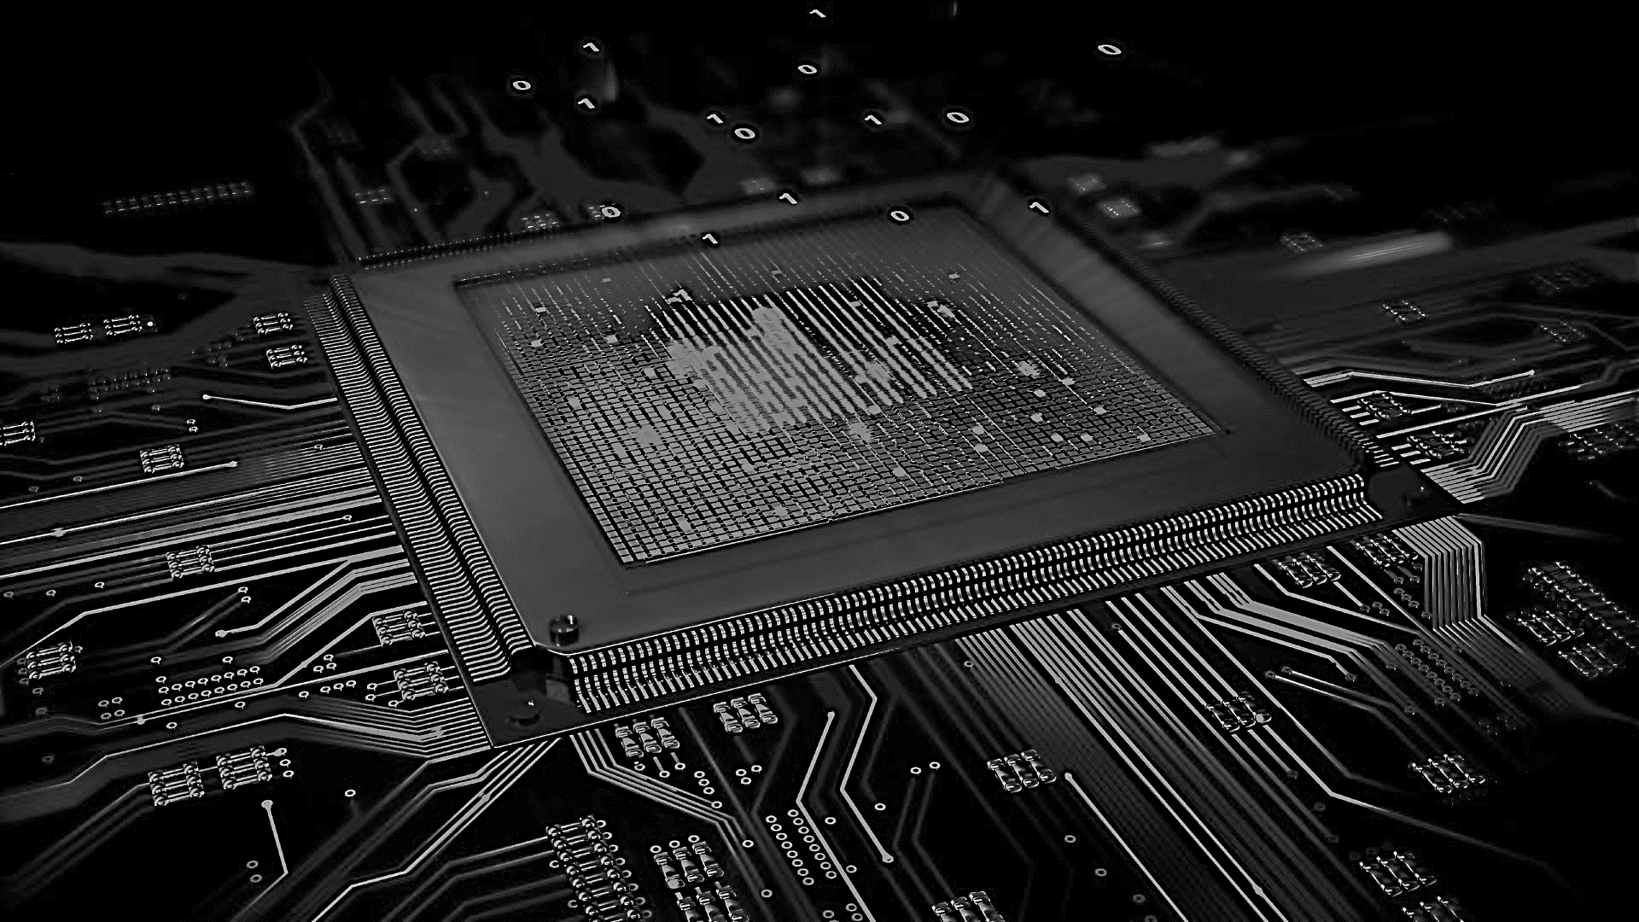
Evolução do Hardware
Trabalho realizado por: pedro Juno e Sandro Ribeiro

Slide 2
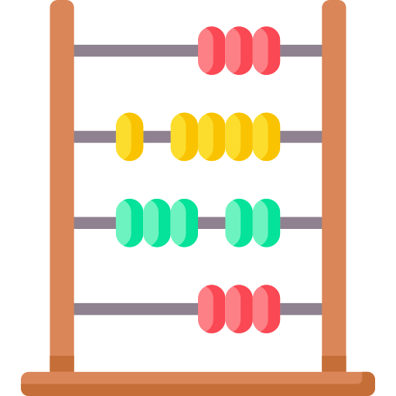
Ábaco
O ábaco foi inventado no antigo império da Mesopotâmia, aproximadamente no ano 3000 a.c. Embora não exista evidência confiável que acredite uma pessoa específica como criadora, sua invenção é atribuída à cultura mesopotâmica em geral.

Slide 3
Cartões Perfurados
O cartão perfurado foi aproveitado inicialmente por Herman Hollerith, fundador da Tabulating Machine Company, precursora da IBM, porém foi inventado por Joseph-Marie Jacquard em 1801, com projeto inicial de um "tear" automatizado.

Slide 4
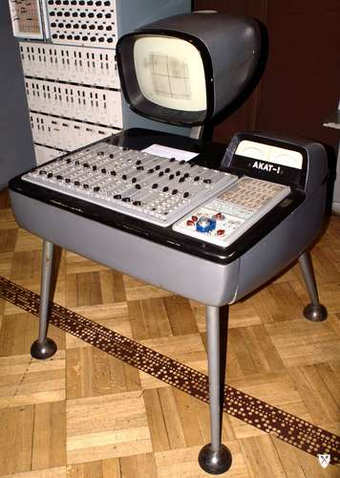
Computadores analogicos
Um computador analógico é um computador que é usado para processar dados analógicos.
Os computadores analógicos armazenam dados
em uma forma contínua de quantidades físicas
e realizam cálculos com a ajuda de medidas.

Slide 5
Computadores digitais
Um computador digital é um computador que armazena dados em um formato numérico e executa operações nesses dados usando manipulação matemática.

Slide 6
Lei de moore

Slide 7
Tear de jacquard
Um computador digital é um computador que armazena dados em um formato numérico e executa operações nesses dados usando manipulação matemática.

Slide 8
Válvula eletrónica
Um computador digital é um computador que armazena dados em um formato numérico e executa operações nesses dados usando manipulação matemática.

Slide 9
transístor
Um computador digital é um computador que armazena dados em um formato numérico e executa operações nesses dados usando manipulação matemática.

Slide 10
Circuito integrado
Um computador digital é um computador que armazena dados em um formato numérico e executa operações nesses dados usando manipulação matemática.

Slide 11
Chip
Chip ou Circuito Integrado é um circuito eletrónico de dimensões reduzidas

